Slide 1

Propuesta de Diseño
Implementación
de la Plataforma de Distribución de Recursos a Municipios y Entidades
Septiembre 2022

Slide 2

Contenido Dirección de Presupuesto y Control Presupuestal
Participaciones Estatales
7
1
Inicio de Sesión
Calendario de Distribución
8
2
Configuración de Perfil
Generador de Estadísticas
9
3
Catálogos Iniciales
4
Notificaciones
5
Bloqueo de Sesión
6
Participaciones Federales

Slide 3
Inicio de Sesión

Slide 4
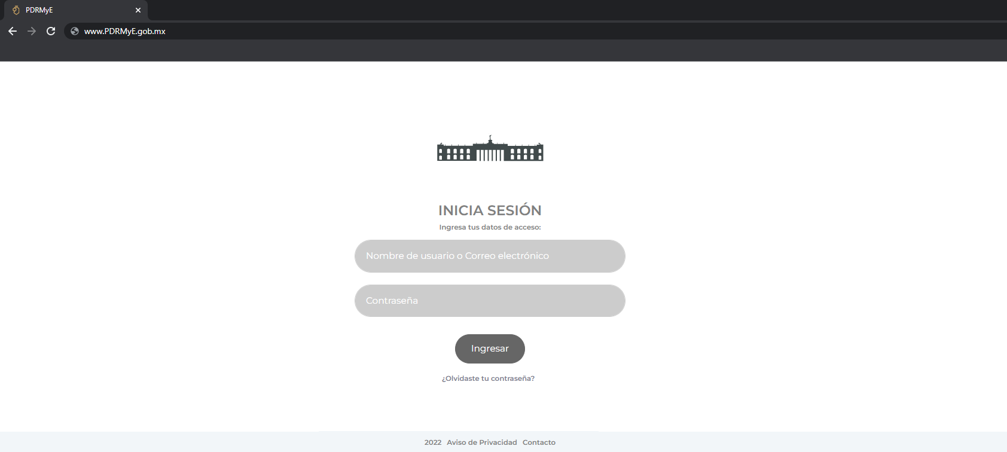

Inicio de Sesión

Slide 5
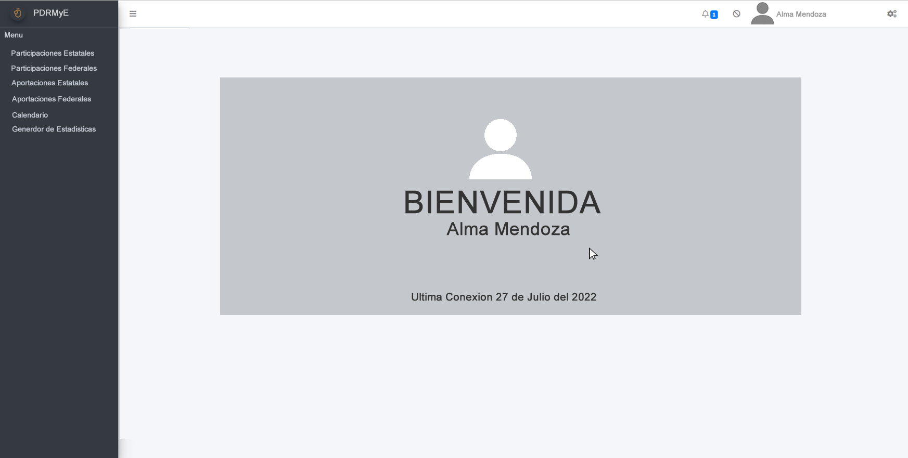
Inicio

Slide 6
Configuración de Perfil

Slide 7
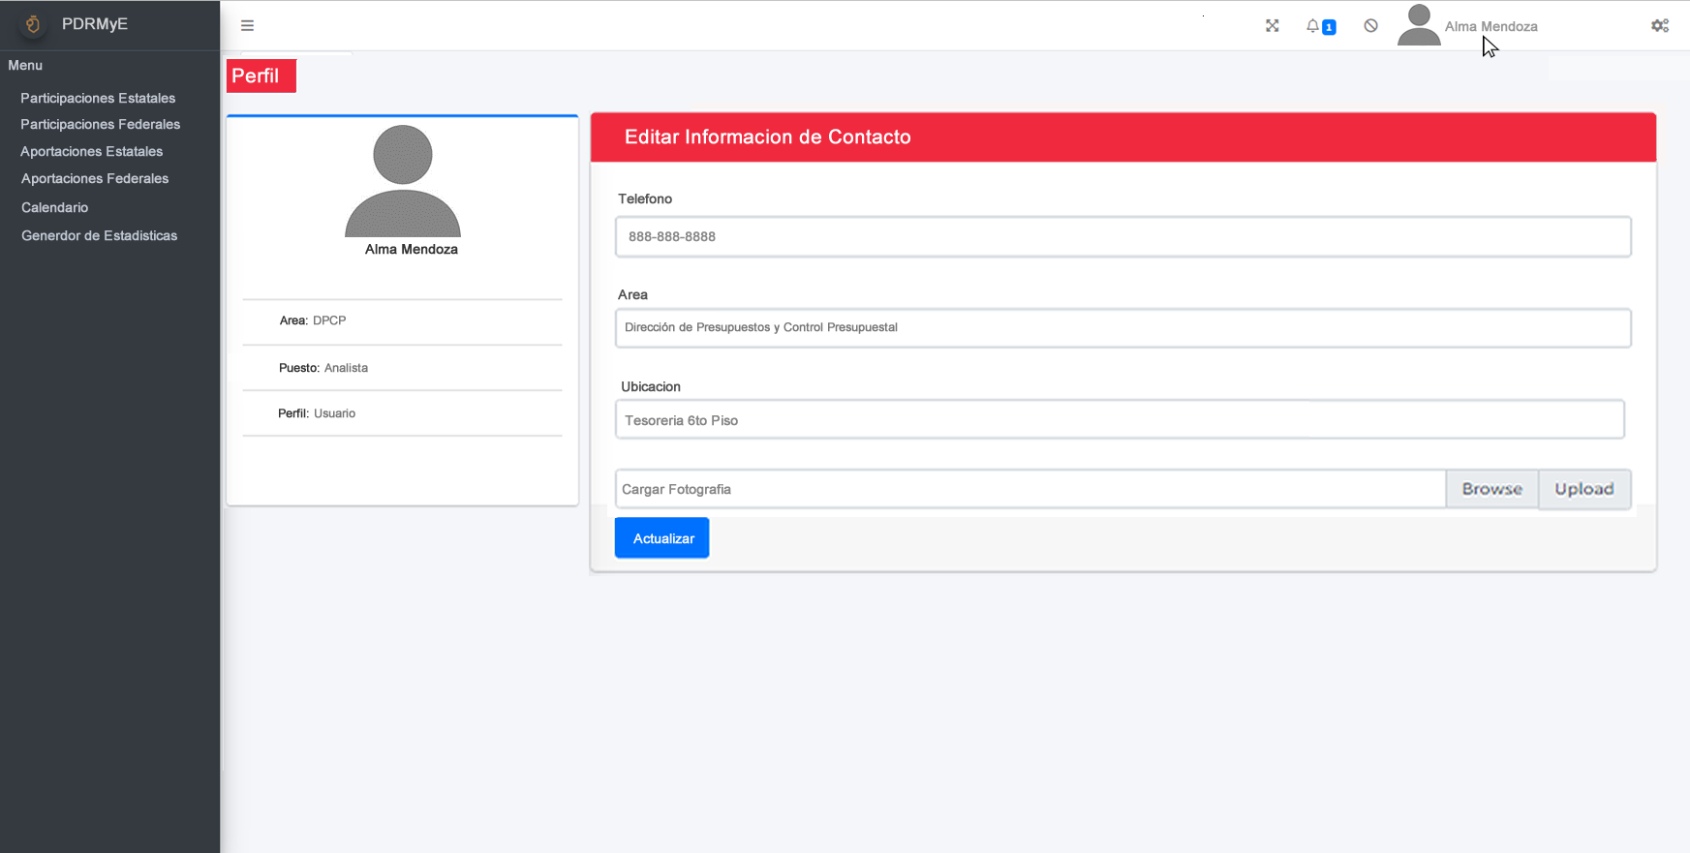
Perfil

Slide 8
Notificaciones

Slide 9
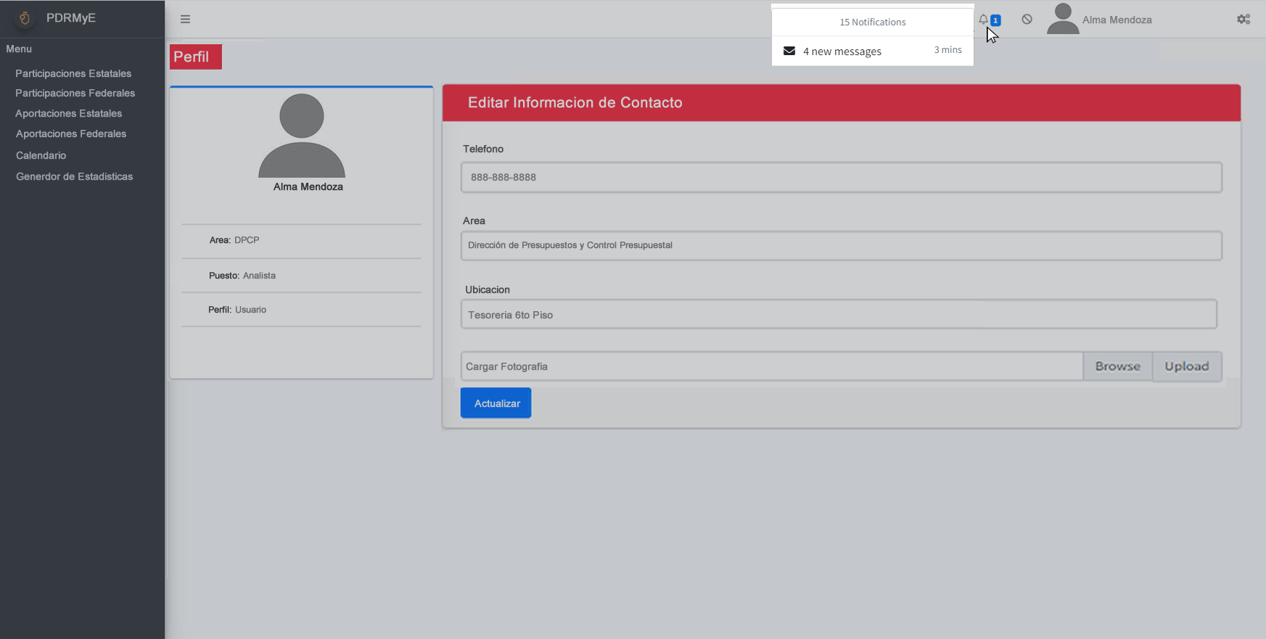
Banner de notificación

Slide 10
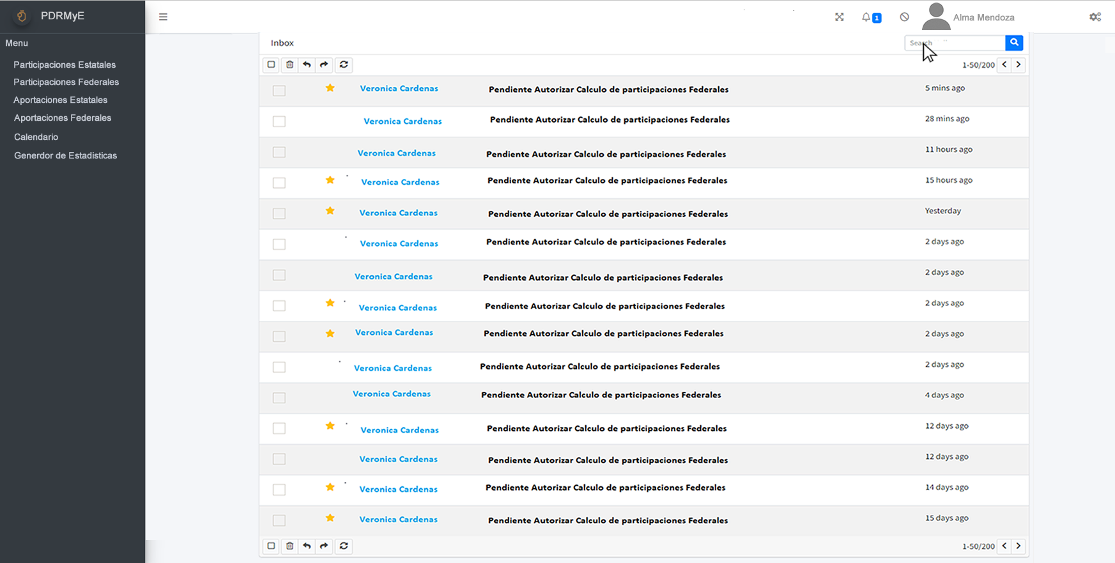
Buzón Notificaciones

Slide 11
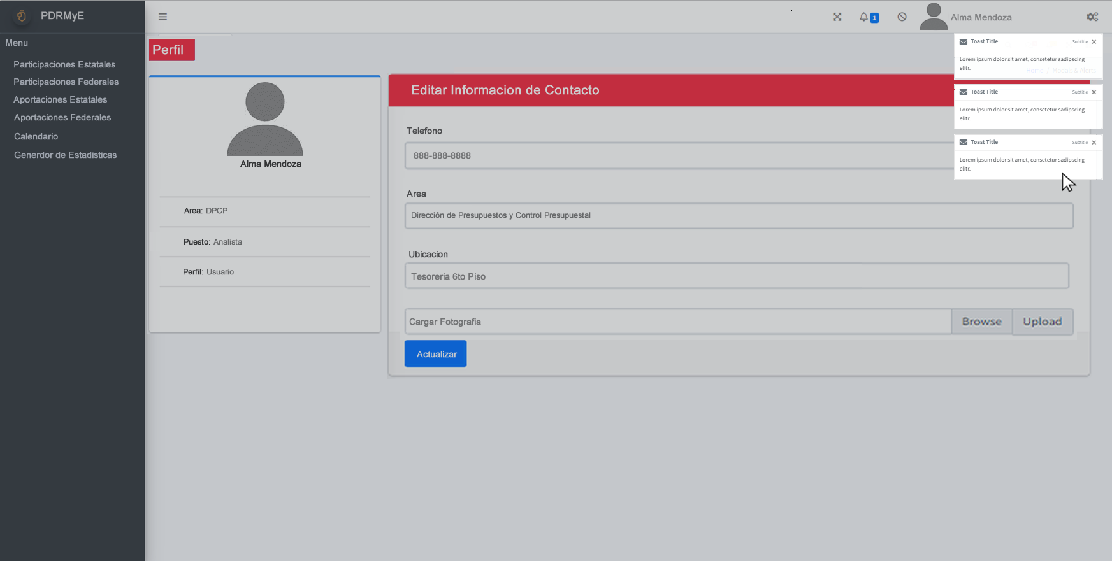
Notificaciones Push

Slide 12
Bloqueo de Sesión

Slide 13
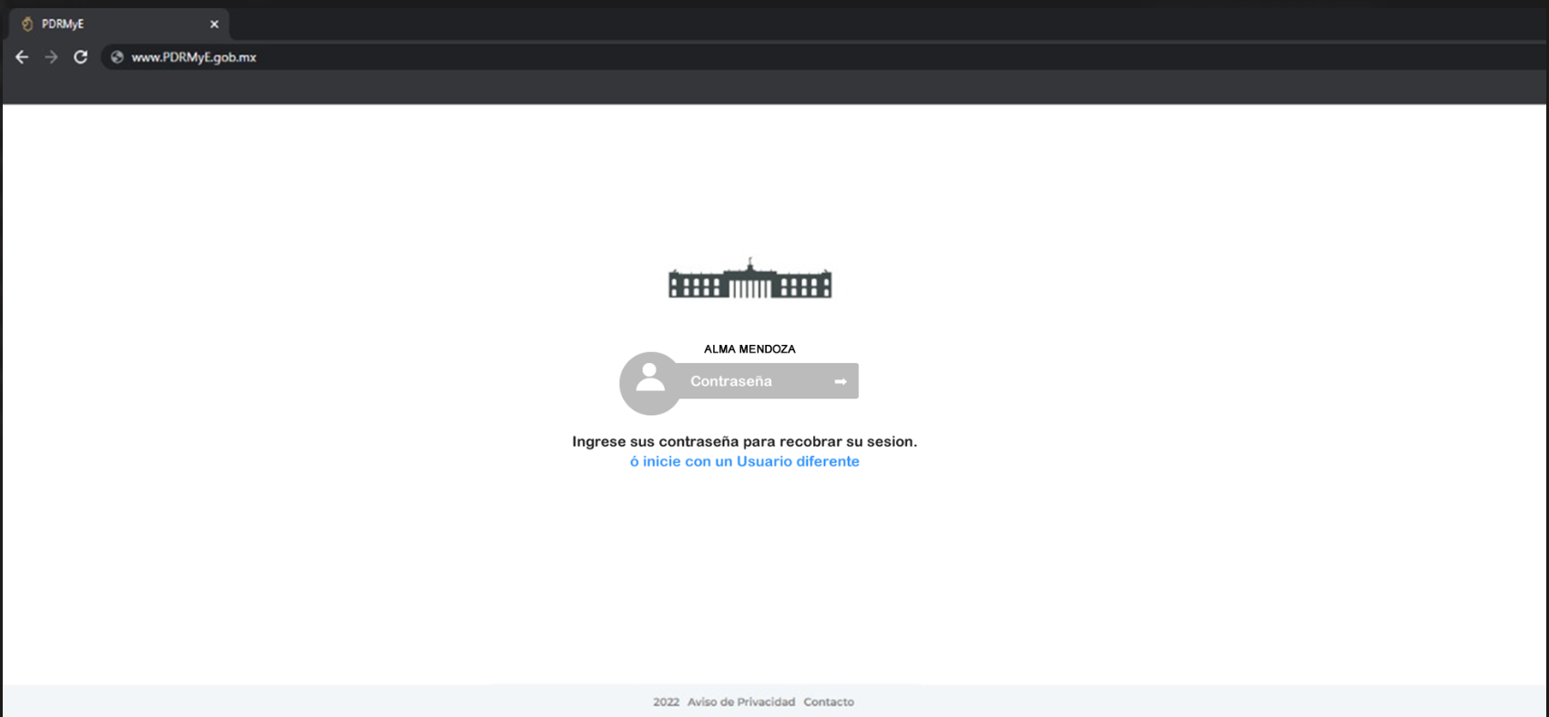
Bloqueo de Sesión

Slide 14
Participaciones Federales

Slide 15
IEPS

Slide 16
Inicio de Sesión

Slide 17
Inicio

Slide 18
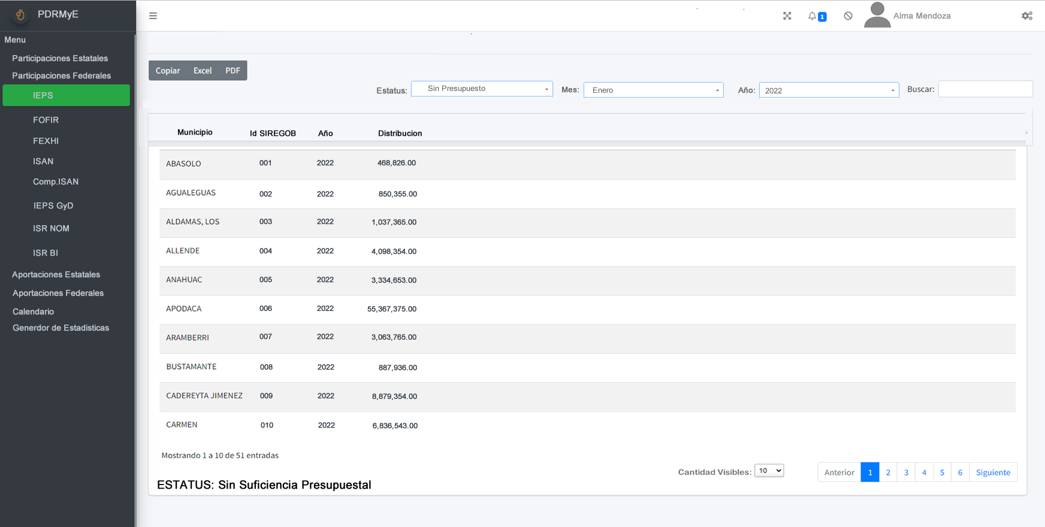



Participaciones Federales
Estatus: Sin Afectación Presupuestal

Slide 19
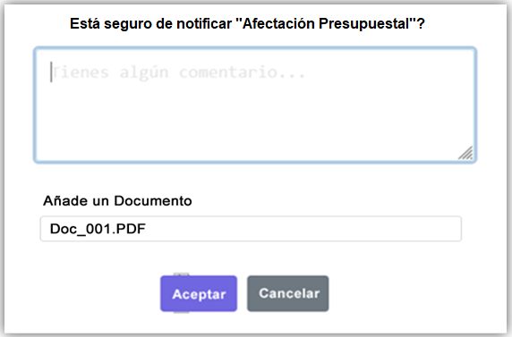
Participaciones Federales
Estatus: Sin Afectación Presupuestal

Slide 20
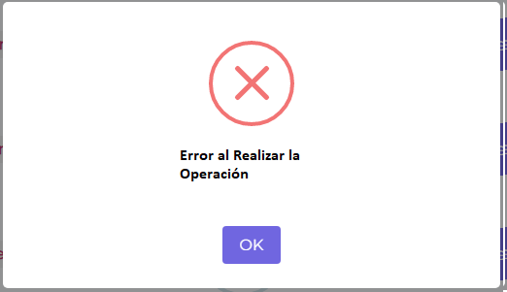
Participaciones Federales
Estatus: Sin Afectación Presupuestal

Slide 21
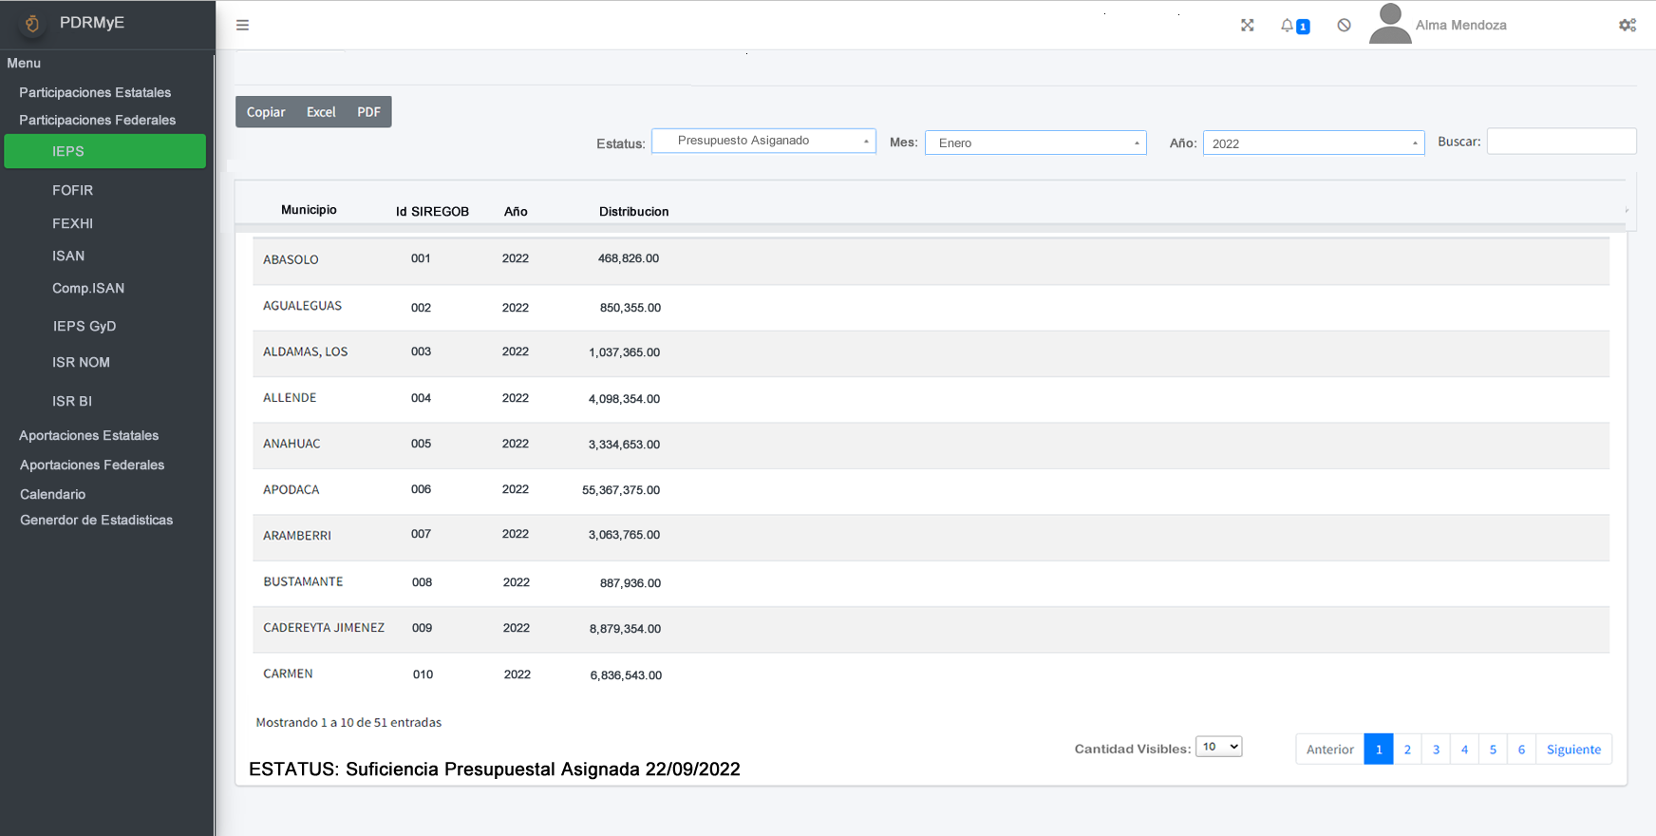
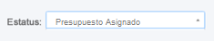
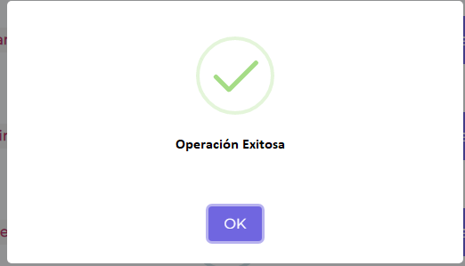
Participaciones Federales
Estatus: Afectación Presupuestal 22/09/2022

Slide 22
Participaciones Federales
Estatus: Afectación Presupuestal 22/09/2022

Slide 23
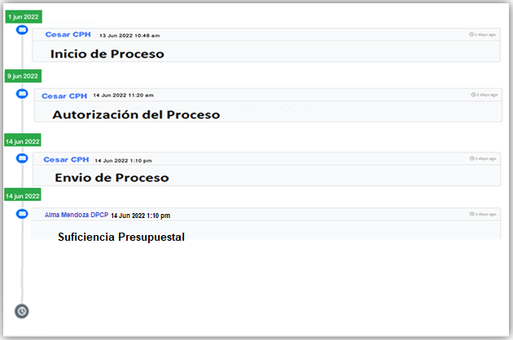
Participaciones Federales
Estatus: Afectación Presupuestal 22/09/2022

Slide 24
FOFIR

Slide 25
Inicio de Sesión

Slide 26
Inicio

Slide 27
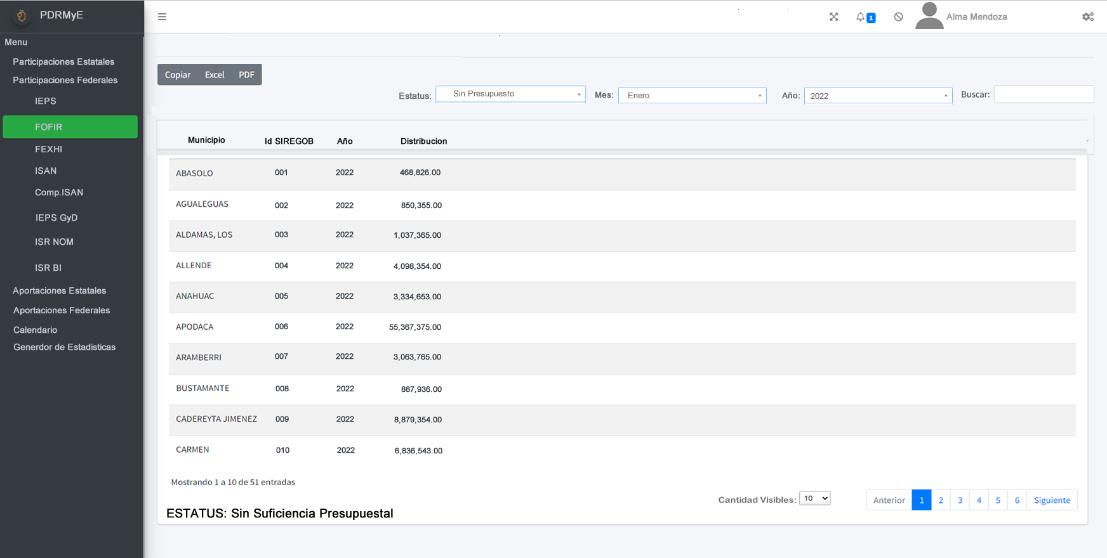
Participaciones Federales
Estatus: Sin Afectación Presupuestal

Slide 28
Participaciones Federales
Estatus: Sin Afectación Presupuestal

Slide 29
Participaciones Federales
Estatus: Sin Afectación Presupuestal

Slide 30
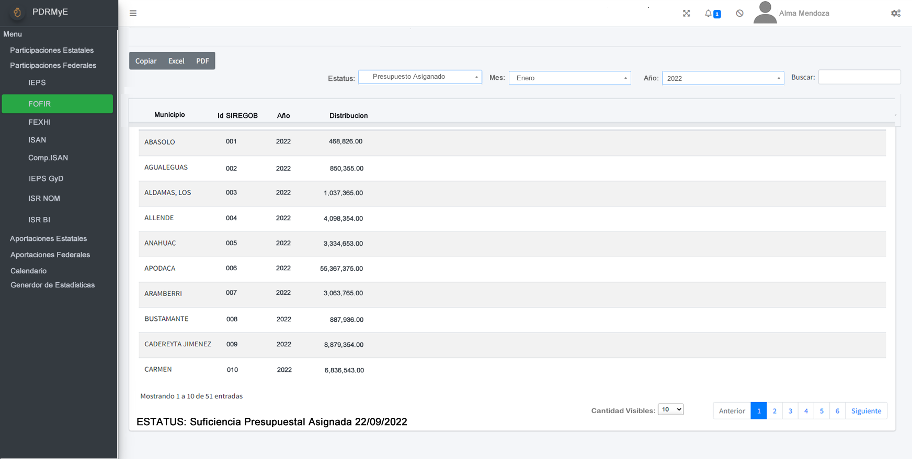
Participaciones Federales
Estatus: Afectación Presupuestal 22/09/2022

Slide 31
Participaciones Federales
Estatus: Afectación Presupuestal 22/09/2022

Slide 32
Participaciones Federales
Estatus: Afectación Presupuestal 22/09/2022

Slide 33
FEXHI

Slide 34
Inicio de Sesión

Slide 35
Inicio

Slide 36
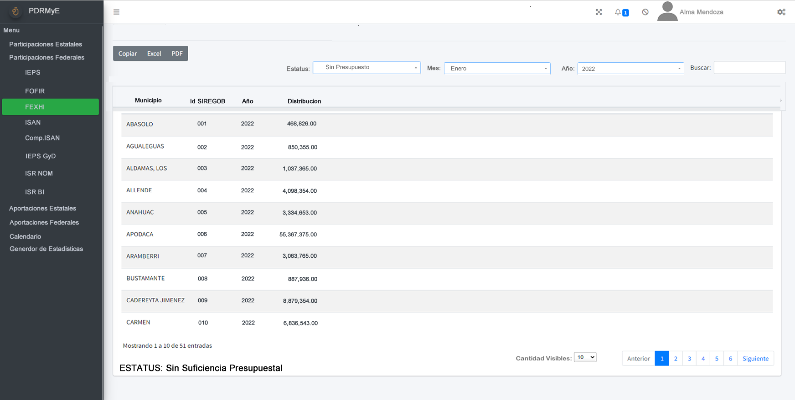
Participaciones Federales
Estatus: Sin Afectación Presupuestal

Slide 37
Participaciones Federales
Estatus: Sin Afectación Presupuestal

Slide 38
Participaciones Federales
Estatus: Sin Afectación Presupuestal

Slide 39
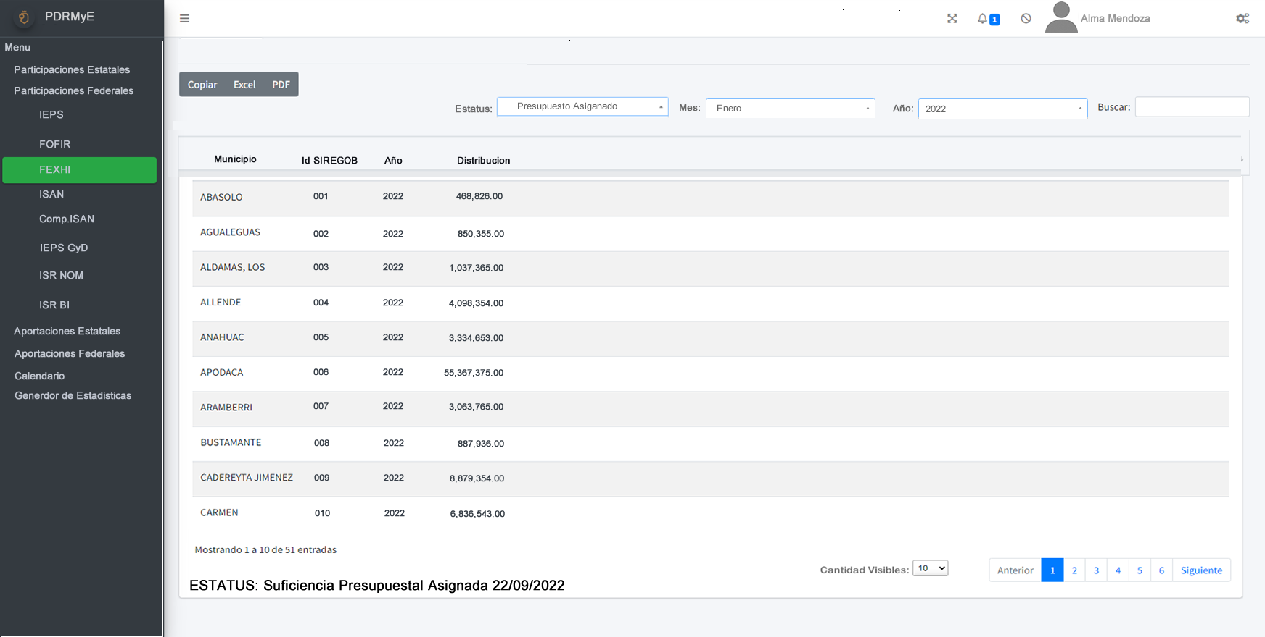
Participaciones Federales
Estatus: Afectación Presupuestal 22/09/2022

Slide 40
Participaciones Federales
Estatus: Afectación Presupuestal 22/09/2022

Slide 41
Participaciones Federales
Estatus: Afectación Presupuestal 22/09/2022

Slide 42
ISAN

Slide 43
Inicio de Sesión

Slide 44
Inicio

Slide 45
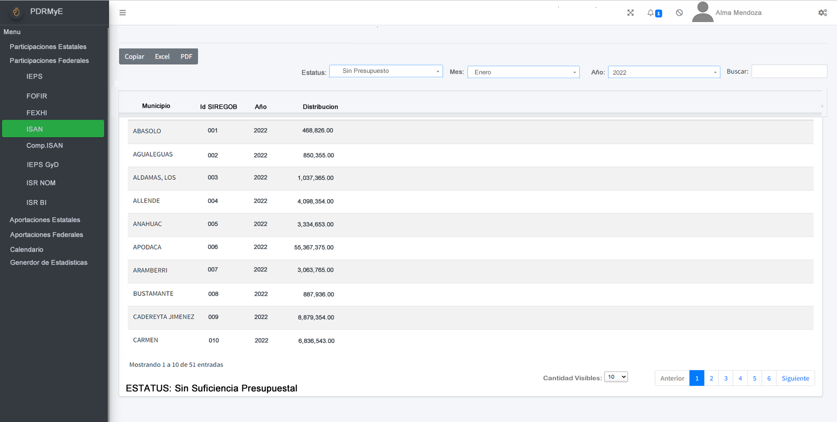
Participaciones Federales
Estatus: Sin Afectación Presupuestal

Slide 46
Participaciones Federales
Estatus: Sin Afectación Presupuestal

Slide 47
Participaciones Federales
Estatus: Sin Afectación Presupuestal

Slide 48
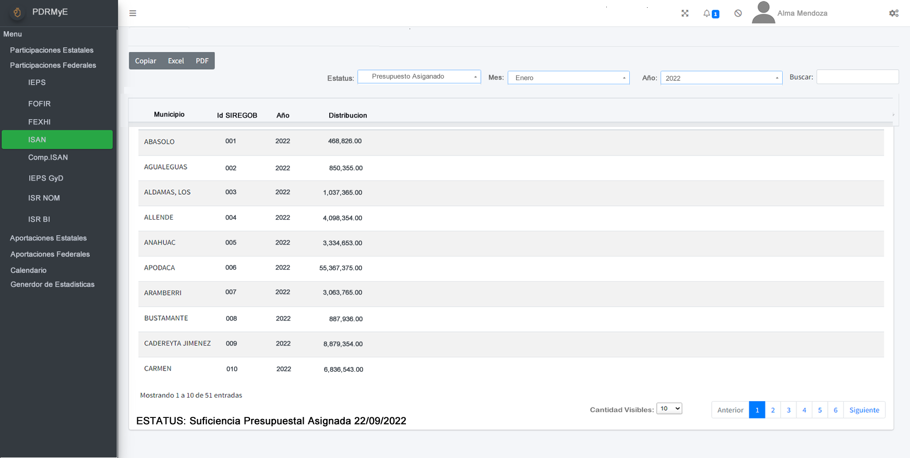
Participaciones Federales
Estatus: Afectación Presupuestal 22/09/2022

Slide 49
Participaciones Federales
Estatus: Afectación Presupuestal 22/09/2022

Slide 50
Participaciones Federales
Estatus: Afectación Presupuestal 22/09/2022

Slide 51
Comp. ISAN

Slide 52
Inicio de Sesión

Slide 53
Inicio

Slide 54
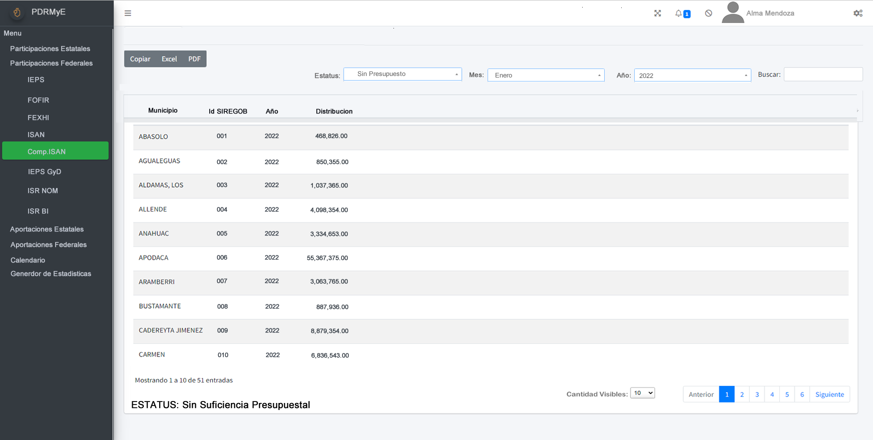
Participaciones Federales
Estatus: Sin Afectación Presupuestal

Slide 55
Participaciones Federales
Estatus: Sin Afectación Presupuestal

Slide 56
Participaciones Federales
Estatus: Sin Afectación Presupuestal

Slide 57
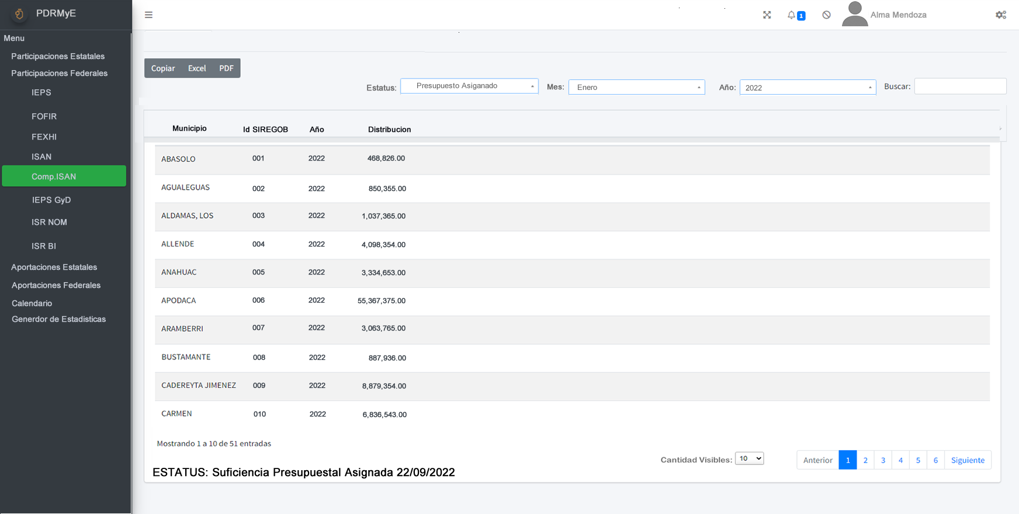
Participaciones Federales
Estatus: Afectación Presupuestal 22/09/2022

Slide 58
Participaciones Federales
Estatus: Afectación Presupuestal 22/09/2022

Slide 59
Participaciones Federales
Estatus: Afectación Presupuestal 22/09/2022

Slide 60
IEPS GyD

Slide 61
Inicio de Sesión

Slide 62
Inicio

Slide 63
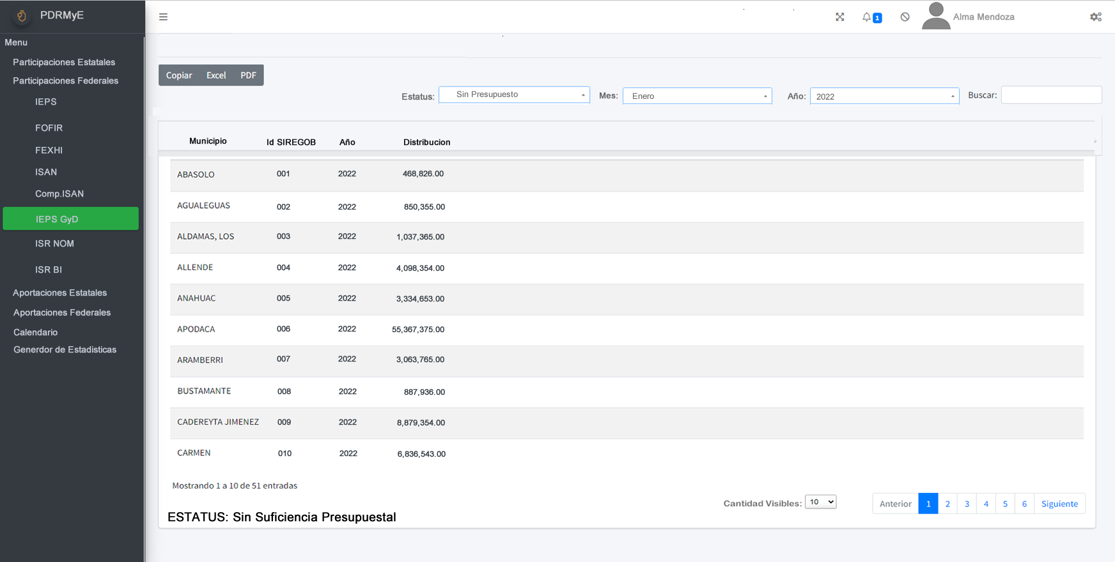
Participaciones Federales
Estatus: Sin Afectación Presupuestal

Slide 64
Participaciones Federales
Estatus: Sin Afectación Presupuestal

Slide 65
Participaciones Federales
Estatus: Sin Afectación Presupuestal

Slide 66
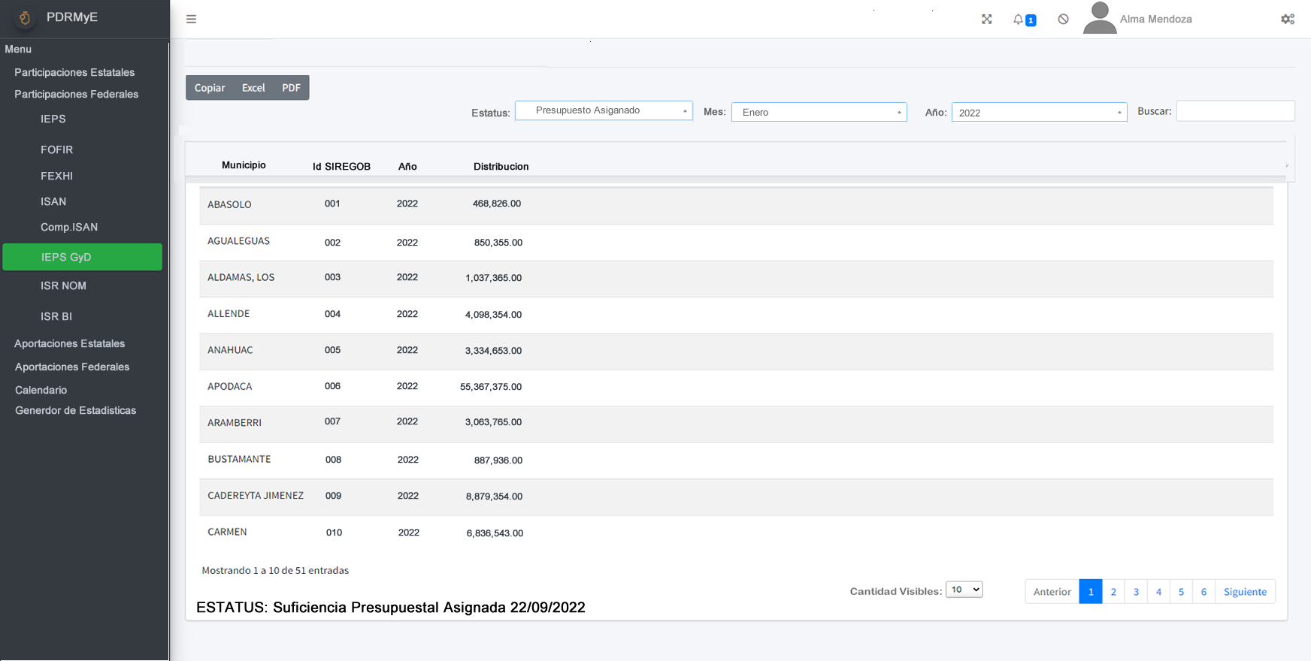
Participaciones Federales
Estatus: Afectación Presupuestal 22/09/2022

Slide 67
Participaciones Federales
Estatus: Afectación Presupuestal 22/09/2022

Slide 68
Participaciones Federales
Estatus: Afectación Presupuestal 22/09/2022

Slide 69
ISR NOMINA

Slide 70
Inicio de Sesión

Slide 71
Inicio

Slide 72
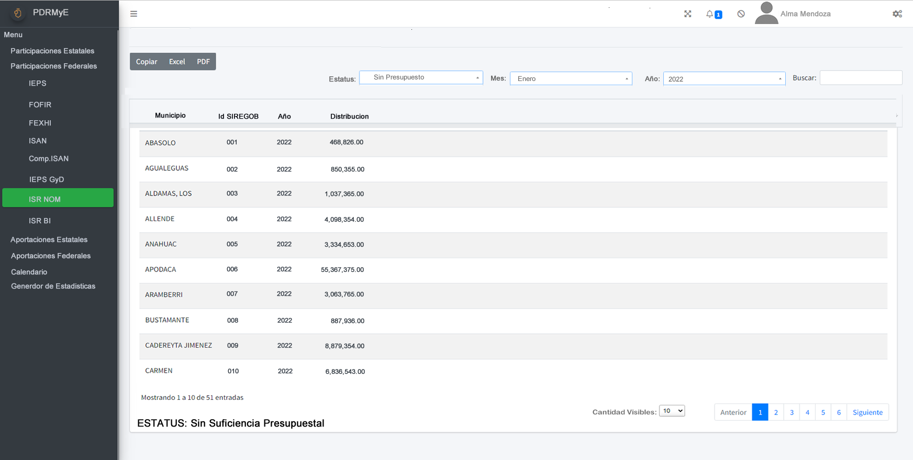
Participaciones Federales
Estatus: Sin Afectación Presupuestal

Slide 73
Participaciones Federales
Estatus: Sin Afectación Presupuestal

Slide 74
Participaciones Federales
Estatus: Sin Afectación Presupuestal

Slide 75
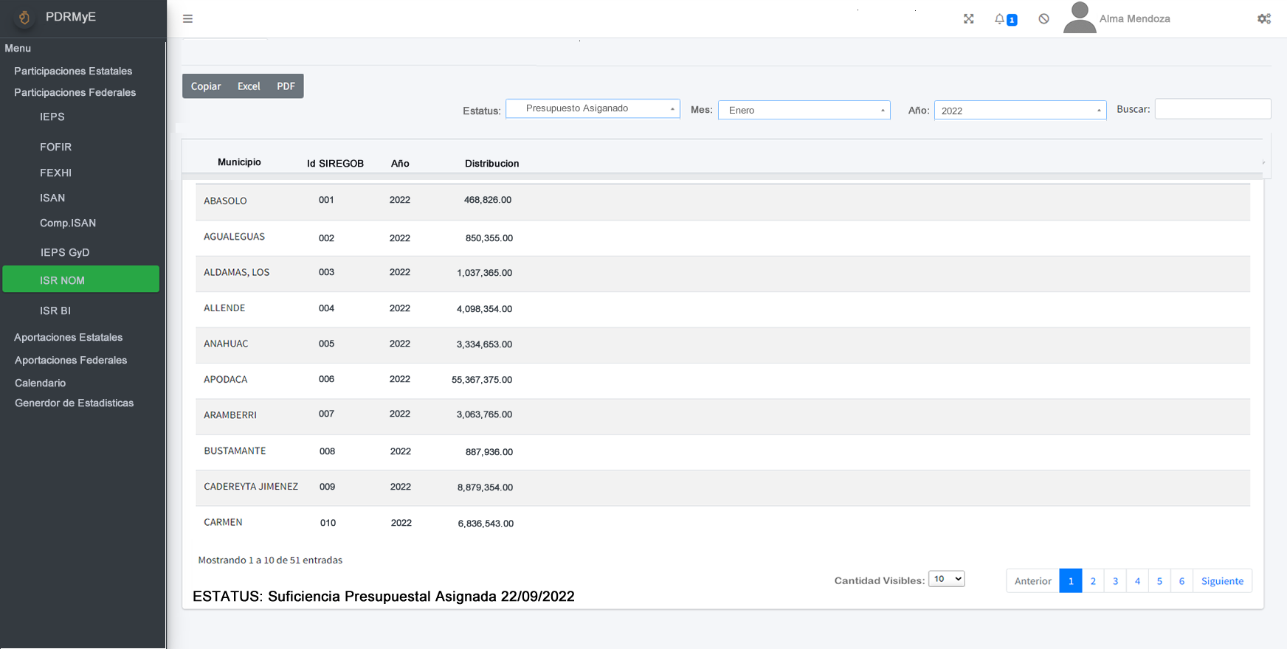
Participaciones Federales
Estatus: Afectación Presupuestal 22/09/2022

Slide 76
Participaciones Federales
Estatus: Afectación Presupuestal 22/09/2022

Slide 77
Participaciones Federales
Estatus: Afectación Presupuestal 22/09/2022

Slide 78
ISR BIENES INMUEBLES

Slide 79
Inicio de Sesión

Slide 80
Inicio

Slide 81
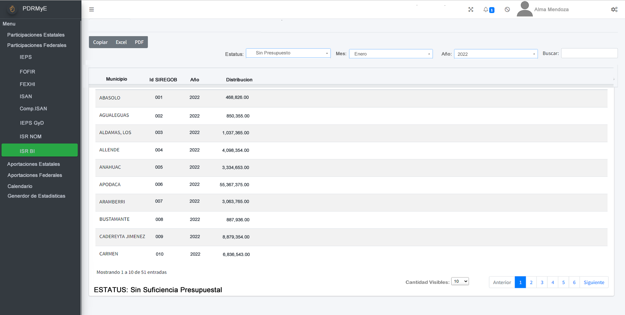
Participaciones Federales
Estatus: Sin Afectación Presupuestal

Slide 82
Participaciones Federales
Estatus: Sin Afectación Presupuestal

Slide 83
Participaciones Federales
Estatus: Sin Afectación Presupuestal

Slide 84
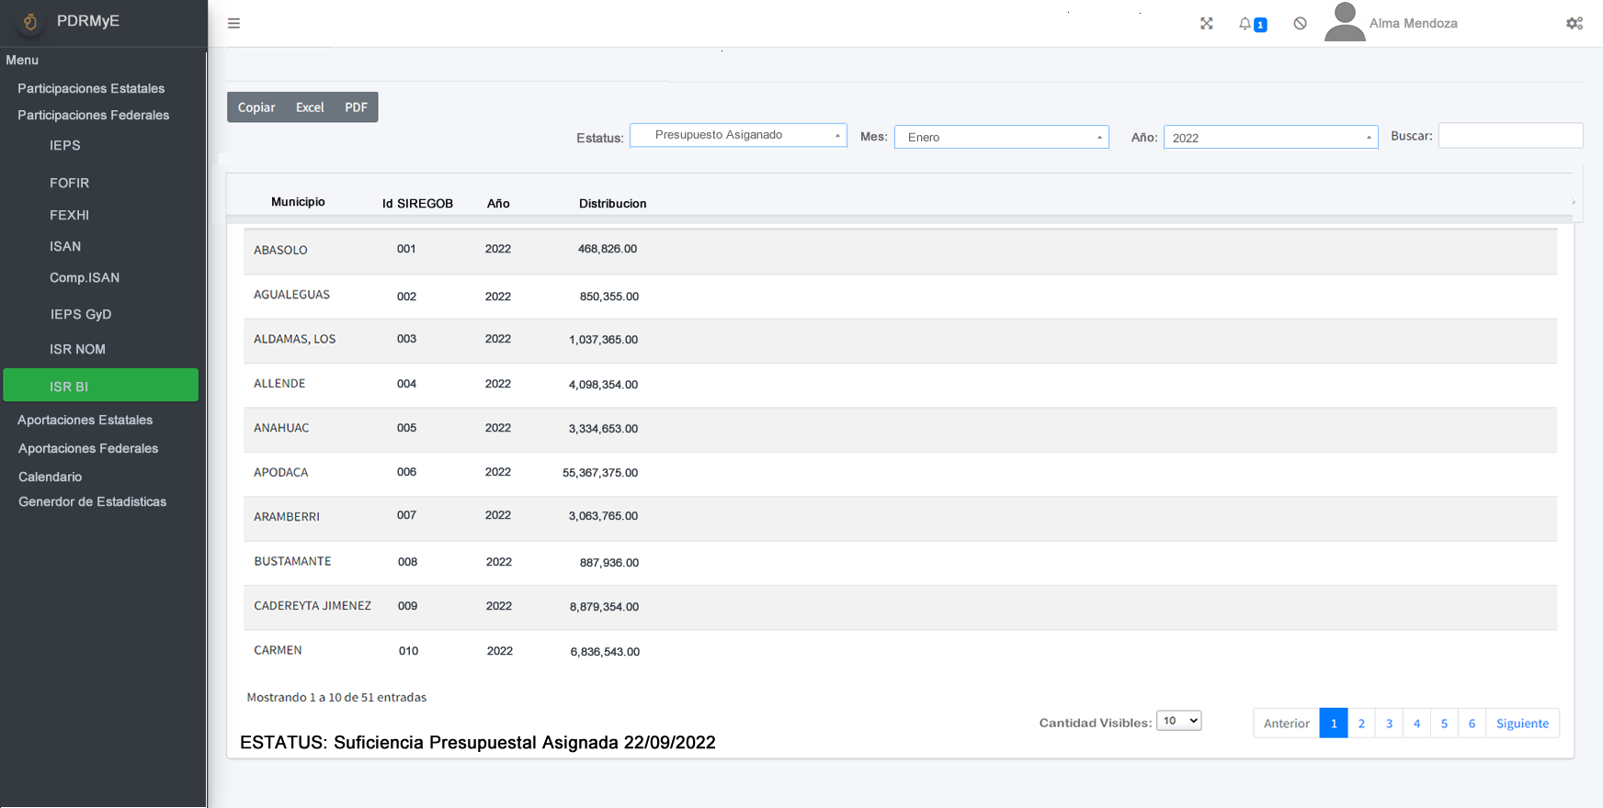
Participaciones Federales
Estatus: Afectación Presupuestal 22/09/2022

Slide 85
Participaciones Federales
Estatus: Afectación Presupuestal 22/09/2022

Slide 86
Participaciones Federales
Estatus: Afectación Presupuestal 22/09/2022

Slide 87
Participaciones Estatales

Slide 88
FONDO ISN

Slide 89
Inicio de Sesión

Slide 90
Inicio

Slide 91
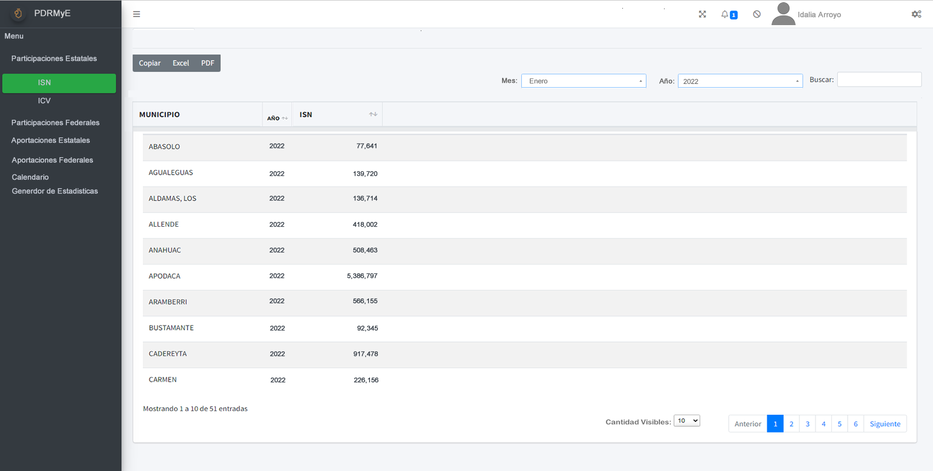
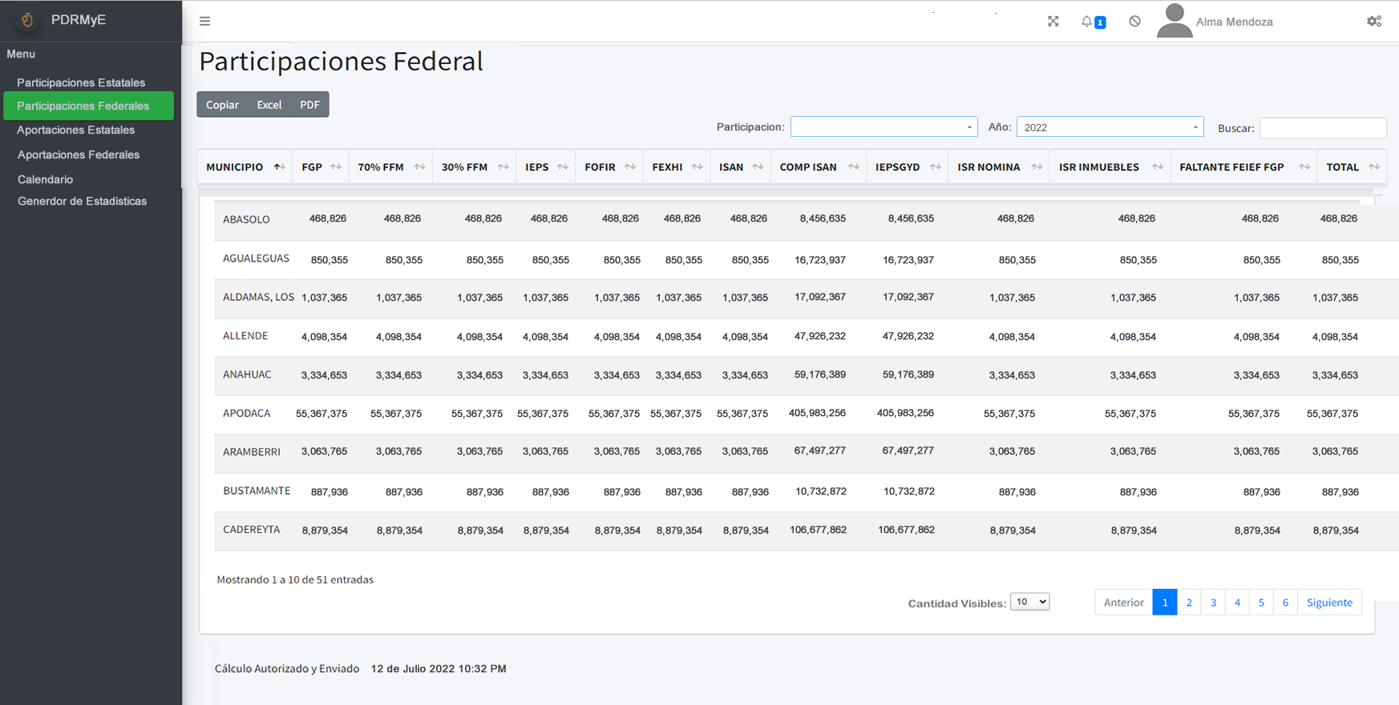
Participaciones Estatales ISN
Estatus: Sin Afectación Presupuestal

Slide 92
Participaciones Estatales ISN
Estatus: Sin Afectación Presupuestal

Slide 93
Participaciones Estatales ISN
Estatus: Sin Afectación Presupuestal

Slide 94
Participaciones Estatales ISN
Estatus: Afectación Presupuestal 22/09/2022

Slide 95
Participaciones Estatales ISN
Estatus: Afectación Presupuestal 22/09/2022
Suficiencia Presupuestal Asignada 22/09/2022

Slide 96
Participaciones Estatales ISN
Estatus: Afectación Presupuestal 22/09/2022

Slide 97
FONDO ICV – Derechos de Control Vehicular

Slide 98
Inicio de Sesión

Slide 99
Inicio

Slide 100
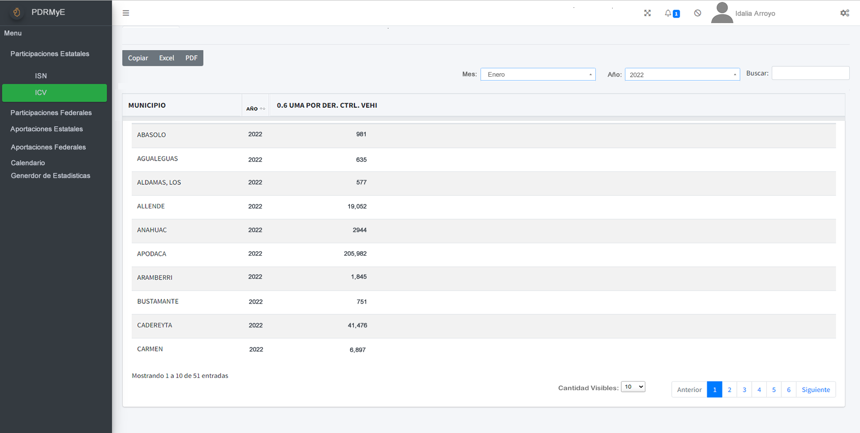
Participaciones Estatales ICV
Estatus: Sin Afectación Presupuestal

Slide 101
Participaciones Estatales ICV
Estatus: Sin Afectación Presupuestal

Slide 102
Participaciones Estatales ICV
Estatus: Sin Afectación Presupuestal

Slide 103
Participaciones Estatales ICV
Estatus: Afectación Presupuestal 22/09/2022

Slide 104
Participaciones Estatales ICV
Estatus: Afectación Presupuestal 22/09/2022
Suficiencia Presupuestal Asignada 22/09/2022

Slide 105
Participaciones Estatales ICV
Estatus: Afectación Presupuestal 22/09/2022

Slide 106
Calendario de Distribución

Slide 107
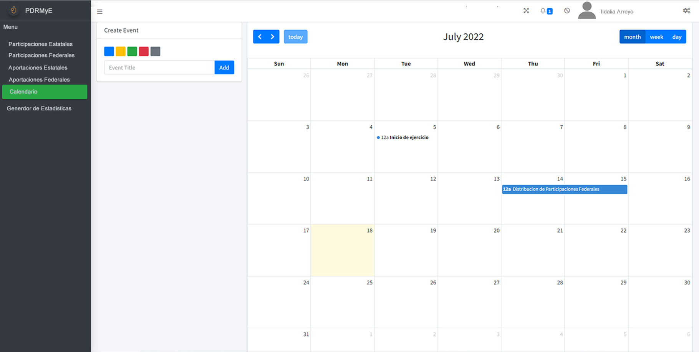
Calendario de Distribución

Slide 108
Generación de Estadísticas

Slide 109
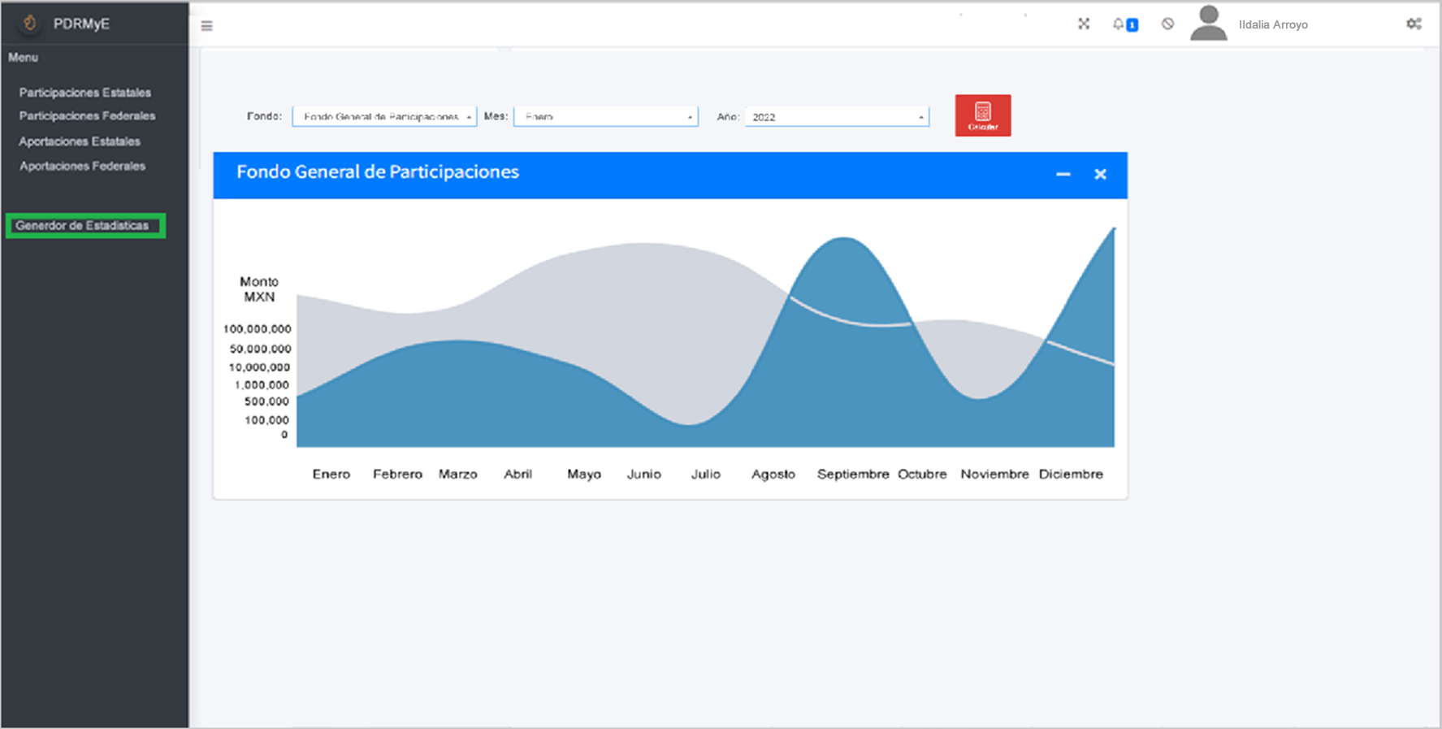
Generación de Estadísticas

Slide 110
Preguntas y Respuestas

Slide 111
GRACIAS
POR SU TIEMPO

